Slide 1
测试人员Python入门
第一课
测试对象：银行ATM接口
单个用例，执行成功
异常、测试判决与测试断言
第二课
nosetests基本用法
用例文件级setup & teardown
测试用例级setup & teardown
第三课
接口驱动
数据驱动测试
数据库接口

Slide 2

第一课的大纲
测试对象：银行ATM接口
消息流程
消息格式
Hello, world!
第一个测试用例：ATM机登录银行系统
测试用例的失败：异常、测试判决与测试断言

Slide 3
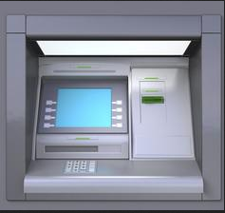

Mini银行系统的ATM接口测试
ATM终端
Mini银行系统
TCP接口
测试模拟的
ATM终端

Slide 4
ATM接口的主要消息流程
ATM终端软件启动后，登录银行系统，请求-响应。
用户插卡和输入密码后，用户登录系统，请求-响应。
用户登录系统后，查询、存钱或取钱，请求-响应。
用户取卡，登出系统，请求-响应。
ATM终端软件退出前，向系统发送登出通知，不需响应。

Slide 5

ATM接口的消息格式
文本消息，直接可读，不需要接口驱动。
消息以换行符”\n”结尾，消息元素之间用空格隔开。
“atm_login 10 88\n”
“atm_login_ok\n”

Slide 6
第一课
测试对象：银行ATM接口
Hello, world!
第一个测试用例：ATM机登录银行系统
测试用例的失败：异常、测试判决与测试断言

Slide 7

测试用例”Hello, wordl!”
Python函数头以def开头，函数头以冒号结尾。
函数体整体缩进。

Slide 8
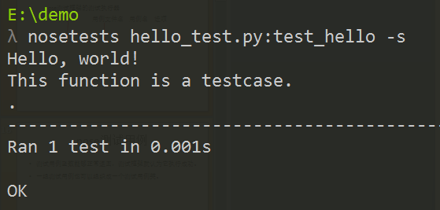
执行测试用例”Hello, wordl!”
nose测试执行器
用例文件名 用例名 选项

Slide 9
Python语句块
if a > b: print ‘a > b’ else: print ‘a <= b’ | i = 0 while i < 100: print ‘i =‘, i i += 1
x = [1, 2, 3] for i in x: print i

Slide 10
nose测试用例
测试用例函数名：test_xxx。
测试用例函数不能有参数。
测试用例文件名： xxx_test.py, xxx_tests.py。

Slide 11
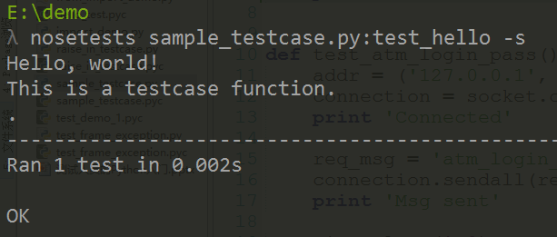
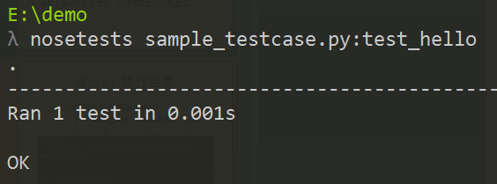
nosetests -s 打印开关
调试的时候，希望看到详细的信息。
批量执行测试用例的时候，不希望屏幕上有太多的信息。

Slide 12
大纲
测试对象：银行ATM接口
Hello, world!
第一个测试用例：ATM机登录银行系统
测试用例的失败：异常、测试判决与测试断言

Slide 13

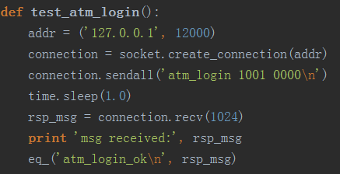
测试用例范例1: ATM成功登录
Import要用到的库
创建与银行系统的TCP连接

Slide 14
测试用例范例1: ATM成功登录
发送消息
接收消息
响应消息不会立刻到达，所以等待1秒

Slide 15
测试用例范例1: ATM成功登录
测试判决，比较响应消息是否等于预期。

Slide 16
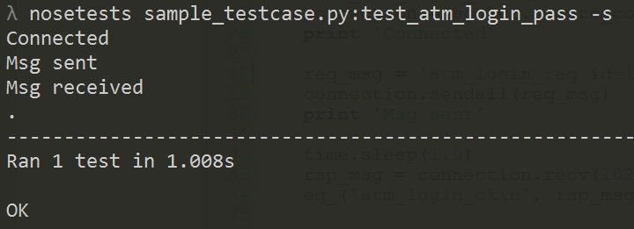
实际执行结果

Slide 17
测试断言(assertion)
eq_()是nose断言库里的一个断言，用于相等判决。
测试断言如果成立，会安静地通过。
用例函数能够正常执行完毕，测试框架就认为它执行成功。
至于测试断言不成立和测试用例失败的情况，在下个例子里重点讨论。

Slide 18
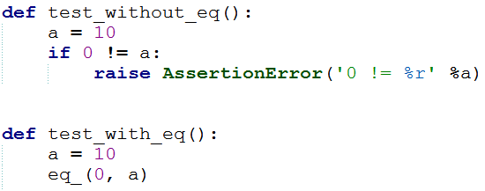
测试断言，简化测试用例
这是2个等价的测试用例。
第一个用例不用测试断言，代码啰嗦。
第二个用例使用了测试断言，就简洁多了。

Slide 19
nose.tools里的测试断言
eq_ ok_ assert_true assert_equal assert_equals assert_false assert_greater assert_in assert_not_in assert_is assert_is_none assert_less | assert_items_equal assert_less_equal assert_list_equal assert_multi_line_equal assert_not_almost_equal assert_not_almost_equals assert_dict_contains_subset assert_not_regexp_matches assert_not_equals assert_almost_equals assert_greater_equal assert_almost_equal | assert_not_is_instance assert_raises assert_raises_regexp assert_regexp_matches assert_sequence_equal assert_set_equal assert_tuple_equal assert_dict_equal assert_is_instance assert_is_not_none assert_not_equal assert_is_not

Slide 20
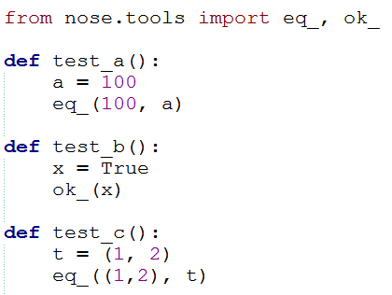
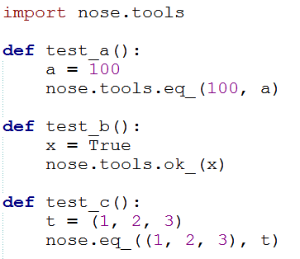
from … import …
2种等价写法，左边更简洁。

Slide 21
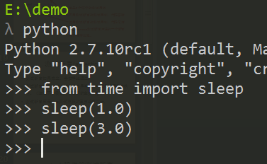
time.sleep()
进入python交互模式，尝试Python单个语言特性：

Slide 22
大纲
测试对象：银行ATM接口
Hello, world!
第一个测试用例：ATM机登录银行系统
测试用例的失败：异常、测试判决与测试断言

Slide 23
异常（Exception）
我们在编写和执行测试用例的时候，会不断地遇到用例失败。大部分情况，是用例本身或者环境的错误，少部分情况才是真的发现了被测对象的Bug。
用例失败，也就是意味着遇到了异常（Exception）。所以需要对它有基本的了解。
当我们编写和测试很多测试用例的时候，常常会遇到测试用例结尾时的环境清理问题。在用例失败并抛出异常的情况下，要求环境清理仍然能够被执行，这也需要对异常有基本的了解。

Slide 24
ATM接口：错误登录的处理
当登录消息有错误的时候，比如密码错误，系统的响应不是atm_login_ok消息，而是atm_logout。
“atm_login_req id=10 pwd=88\n”
“atm_logout reason=Invalid pwd\n”

Slide 25
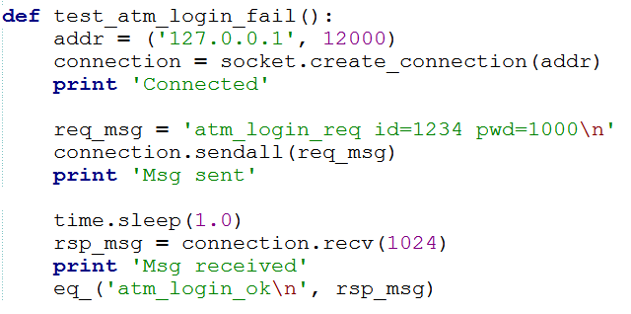
测试用例失败示例
和前面成功用例只有一处不同：错误密码，从而导致登录失败

Slide 26
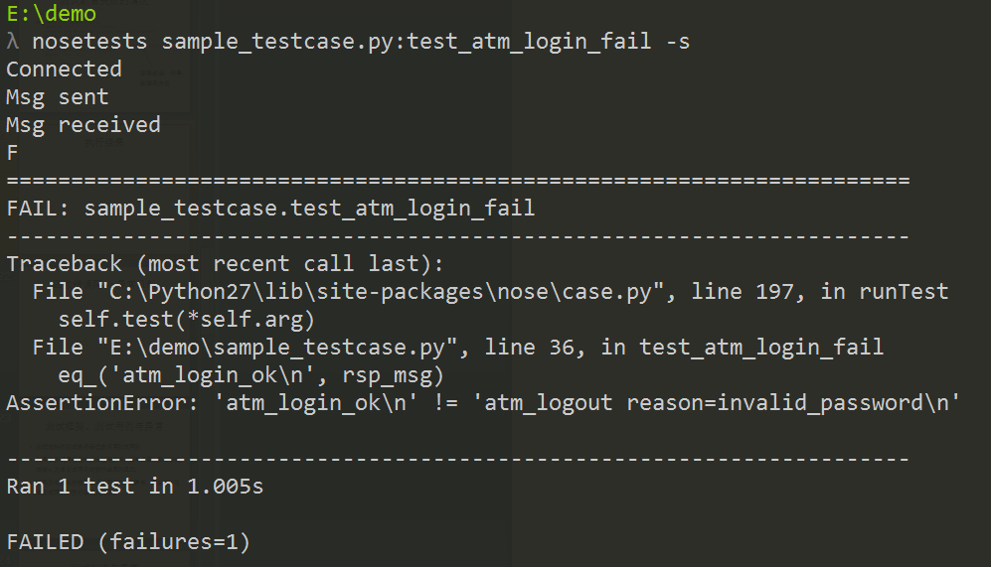
执行结果

Slide 27
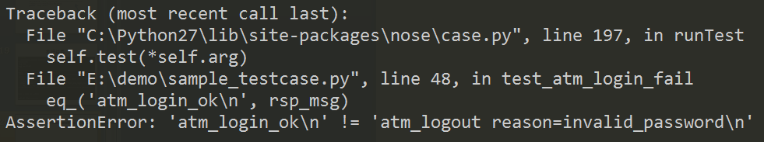
nosetests输出的错误信息
测试用例test_atm_login_fail() 48行的eq_语句失败，其抛出的错误信息是：AssertionError:
‘atm_login_ok\n‘ != ‘atm_logout reason=invalid_password\n‘。

Slide 28
从错误信息看调用链
nose\case.py:runTest()
nose测试框架代码
test_atm_login_fail()
上面的错误信息是nosetests里的函数runTest()输出的，所以只有从runTest()开始的调用链信息。

Slide 29
目录
测试目标：ATM接口测试
演示1：Hello, world!
演示2：ATM机成功登录
演示3：ATM机登录失败
测试判决与异常

Slide 30
测试通过标准与异常(Exception)
一个测试用例在执行过程中，如果正常执行完毕而没有抛出任何异常，那么nosetests就认为该测试用例通过。
一个测试用例在执行过程中，如果有异常被抛出，则nosetests会捕获到该异常，并就此判定该测试用例失败。

Slide 31
异常处理机制简介
Exception是主流编程语言普遍使用的错误处理机制。
Python程序执行过程中抛出异常后，程序的正常执行被中止，解释器转入异常处理过程。
异常处理过程是沿着调用链回溯，直到遇到对应的异常捕获块(try-except)。

Slide 32
Python异常演示
为了更加直接理解异常机制，我们暂时把nosetests放到一边，直接用Python执行一个异常演示程序。

Slide 33
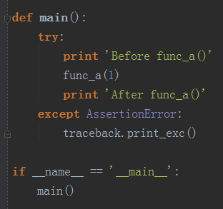
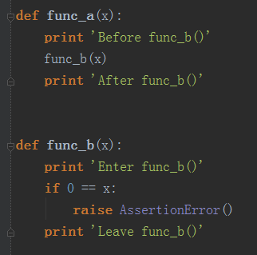
演示代码

Slide 34
Python 异常 处理 过程
def main():
try:
func_a(100)
except AssertionError:
traceback.print_exc()
def func_a(i) :
func_b(i)
def func_b(i) :
if 0 != i:
raise AssertionError()

Slide 35
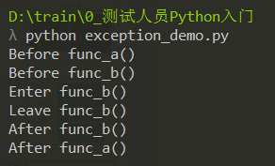
执行结果1：未触发异常的情况
把main里的func_a(0)改成func_a(1)，则不会触发异常。

Slide 36
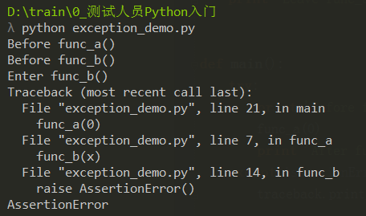
执行结果2：触发异常
红框内是traceback.print_exc()的输出信息

Slide 37

异常的抛出
raise语句中止程序的正常执行，转入异常处理过程。
raise语句抛出了一个AssertionError类型的异常，表示错误类型是“断言不成立”。
创建异常对象时，可以带一个字符串参数，是具体的出错信息。

Slide 38
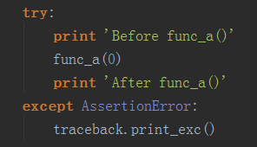
异常的捕获
try语句和except语句之间：被捕获异常的来源。
except语句指定要捕获的异常类型，except的语句块进行异常处理。

Slide 39
Fail & Error
测试判决是测试比对方法。如果判决不成立，则应该抛出AssertionError异常，这时nosetests判定该用例失败(fail) 。
用例也可能触发AssertionError之外的其它类型的异常，这时nosetests判定该用例出错(error)。

Slide 40
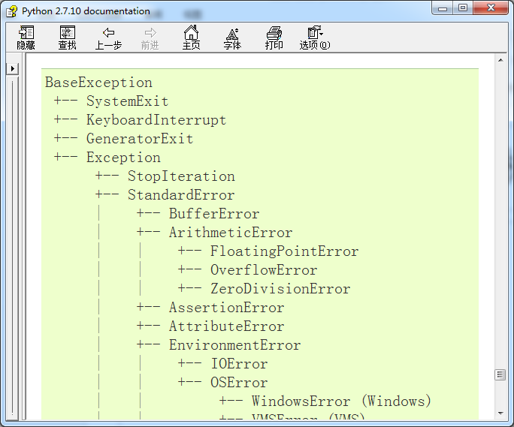
Exception的类派生系统

Slide 41
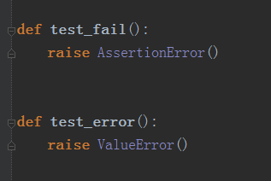
演示代码

Slide 42

执行结果

Slide 43
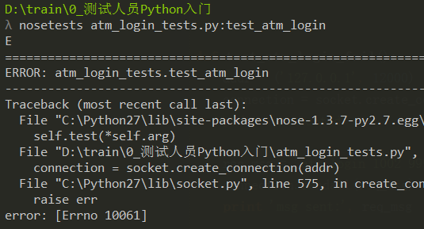
测试判决之外的异常：连接失败

